Slide 1
ADsP 특강 - 3. 확률론 -
2024_Summer
조상구
빅데이터과 경복대학교

Slide 2

확률론(probability theory)은 사건의 빈도를 분석
두 개의 동전을 100회 Toss
표본 공간 | HH | HT | TH | TT
사건의 출현빈도 | 24 | 21 | 28 | 27
확률변수 X (Random Variable) | 24 = P(X=24) = 24/100 | 21 = P(X=24) = 21/100 | 28 = P(X=24) = 28/100 | 27 =P(X=27) = 27/100
확률의 총합은 1 | P(X=24) + P(X=24) + P(X=24) + P(X=27) =1

Slide 3

확률변수(Random variable)
주사위를 무한 Toss
 | 1 | 2 | 3 | 4 | 5 | 6
확률변수 X | X =1 | X =2 | X =3 | X =4 | X = 5 | X = 6
확률(Probability) | P(X =1) | P(X =2) | P(X =3) | P(X =4) | P(X =5) | P(X =6)
확률 변수(Random variable)란 표본공간에서 일정한 확률을 가지고 발생하는 사건(Event)에 수치를 일대일(1:1) 대응시킨 함수(Function)

Slide 4
확률변수(Random variable)의 분포를 알 수 있다면 모든 것을 알 수 있다.
우리는 모집단의 확률변수(키, 나이, 소득, 등등의 parameter)의 분포를 전수조사를 하지 않으면 알 수가 없기 때문에 Sampling을 통해,
Sample의 확률변수의 분포를 알고 모집단의 확률변수를 추정(Inference)할 뿐이다.
따라서 확률 분포(Probability Distribution of random variable)의 종류?

Slide 5
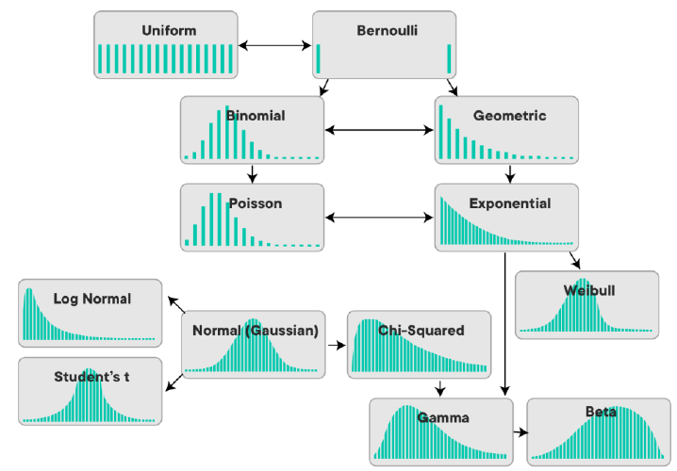
확률분포(Probability Distribution))

Slide 6
이산 vs 연속(Discrete vs Continuous Variables)
동전의 앞과 뒤면, 주사위, 카드의 종류 등은 수자가 양의 정수로 연속되지 않고 이산(離散)
키, 몸무게, 시간, 나이 등은 연속된 관측하지 못하는 연속(連續)

Slide 7
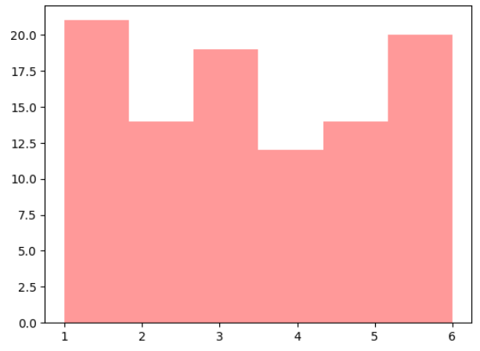
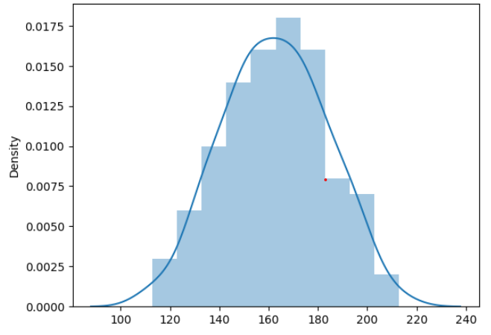
이산 vs 연속(Discrete vs Continuous Variables)
실제로 시간과 나이(age)는 존재하고 관측할 수 있는가? No
1시10분에 버스를 탈 확률은? No

Slide 8
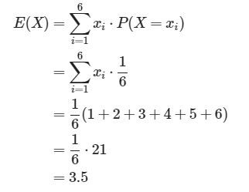
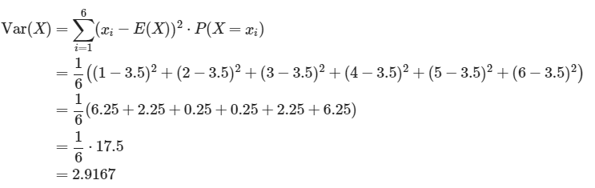
이산형 확률변수의 평균과 분산
 | 1 | 2 | 3 | 4 | 5 | 6
확률변수 X | X =1 | X =2 | X =3 | X =4 | X = 5 | X = 6
확률(Probability) | P(X =1) =1/6 | P(X =2) =1/6 | P(X =3) =1/6 | P(X =4) =1/6 | P(X =5) =1/6 | P(X =6) =1/6

Slide 9


연속형 확률변수의 평균과 분산
P(X <= 185) - P(X <= 135) = 키가 135이상 185이하인 확률

Slide 10
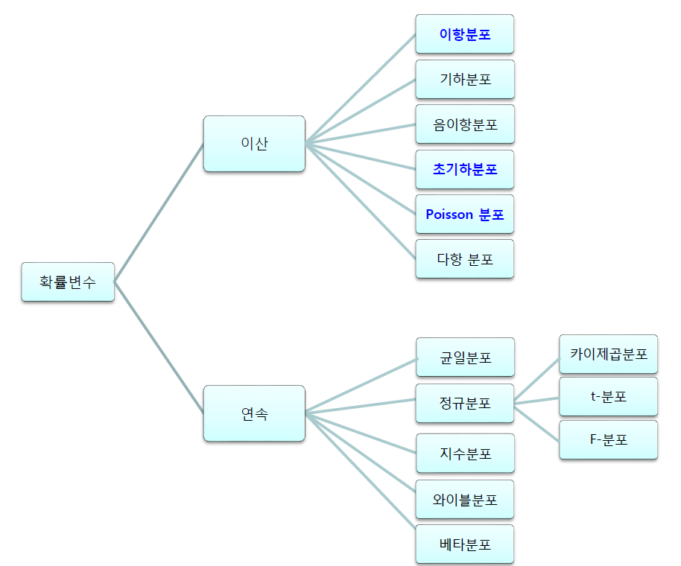
확률분포

Slide 11
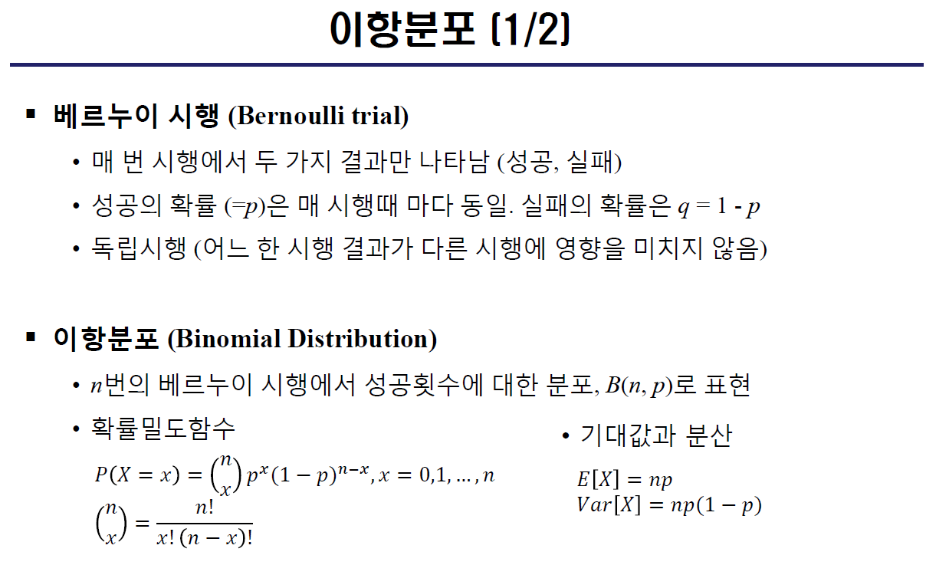

Slide 12
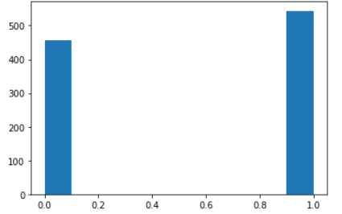
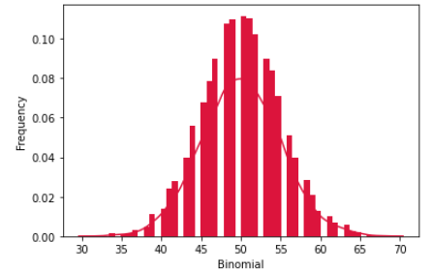
베르누이 시행
Bernoulli distribution
이항 분포
Binomial distribution
동전을 1000번 던져 앞면과 뒷면이 나온 회수(도수)
동전을 100번을 앞 면이 나올 회수는 ? 55, 45, 50 등 글쎄 케박
동전을 100번을 던져서 앞면(성공확률(0.5))이 나올 횟수, 이 시행을 10000번 수행 해서 빈도를 보면 되겠네.

Slide 13
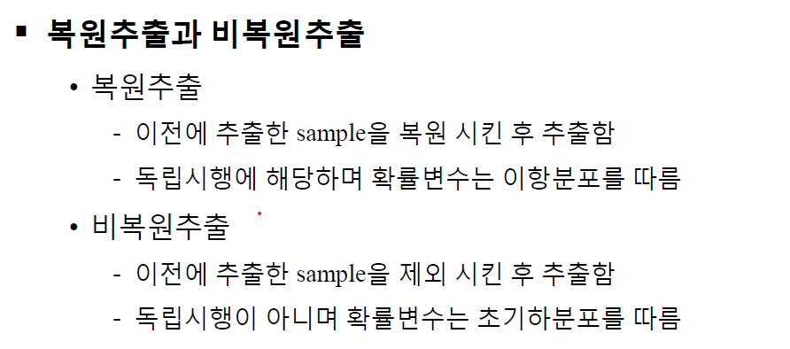

Slide 14
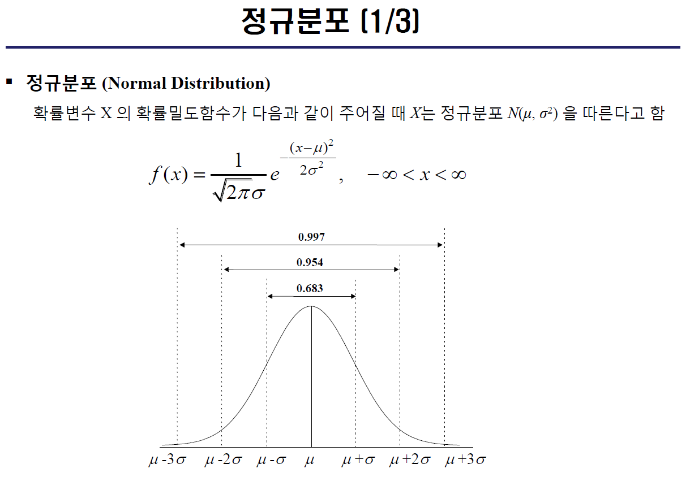
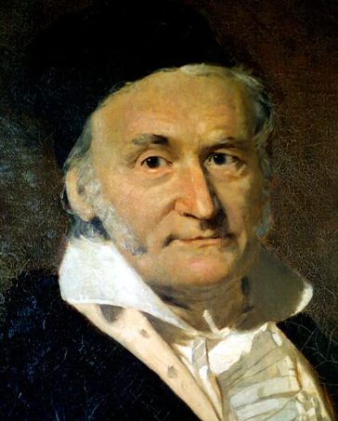
Gaussian distribution(가우시안 분포)

Slide 15
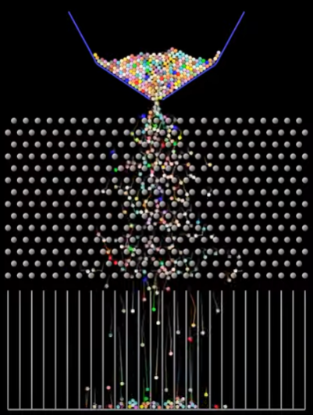
https://www.youtube.com/shorts/6qxA9JDLSpw?feature=share

Slide 16
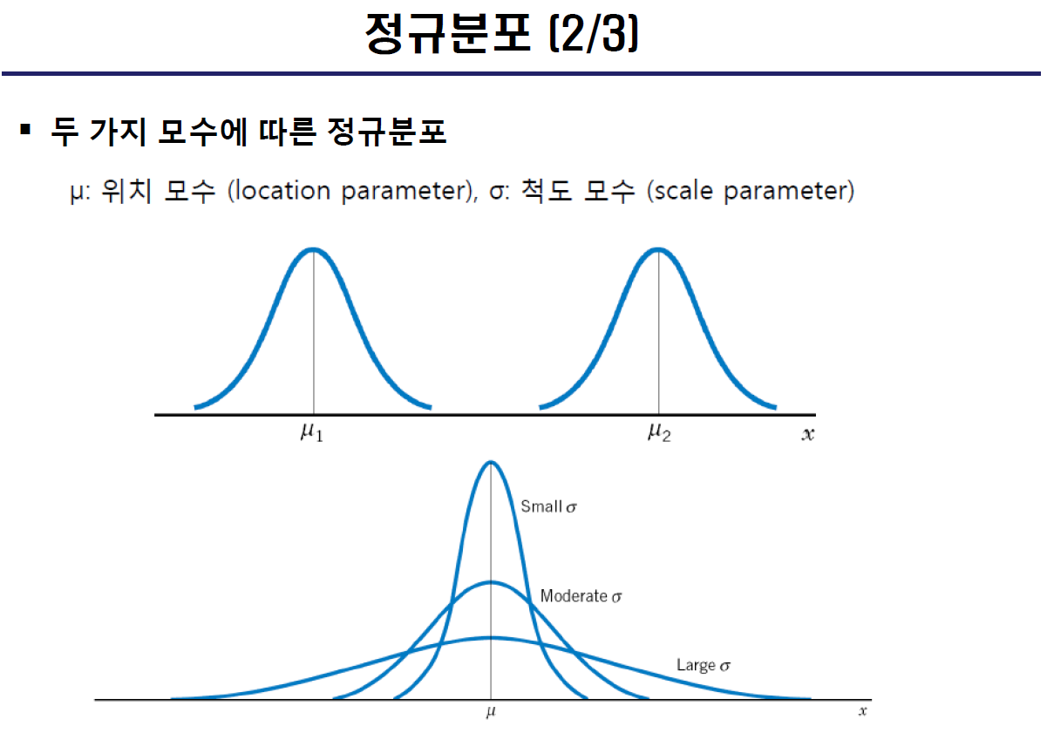

Slide 17
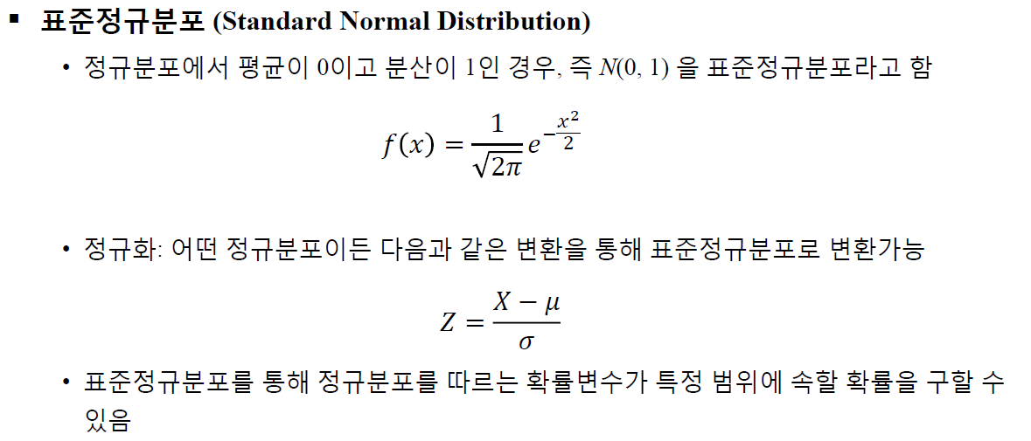

Slide 18
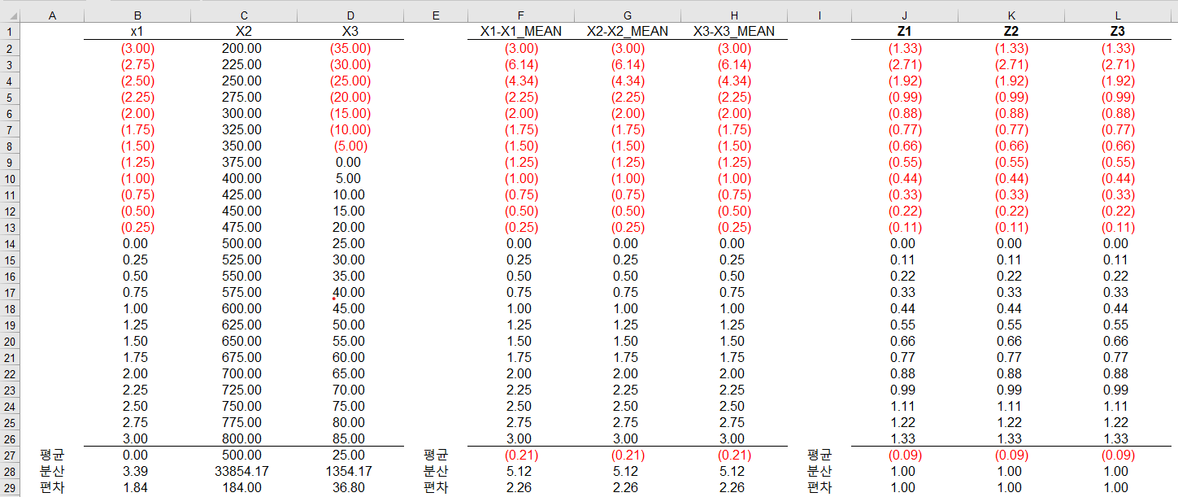
원자료
(Orignal Data)
평균중심화
(Mean Centering)
표준화
(Standardization)

Slide 19
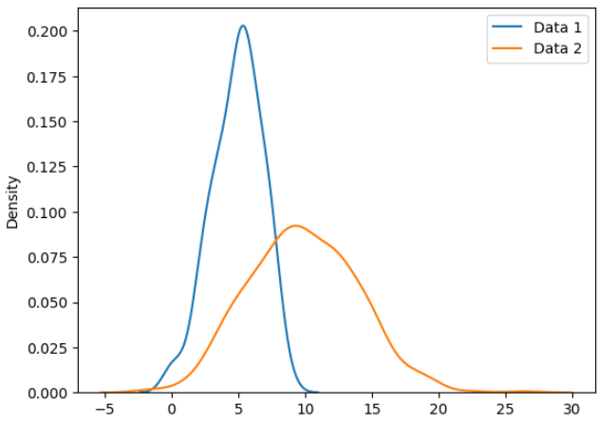
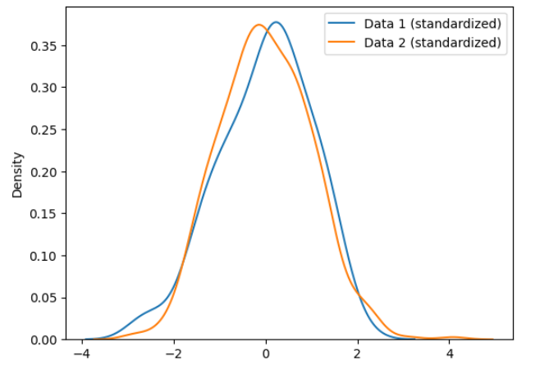
정규분포
표준정규분포

Slide 20
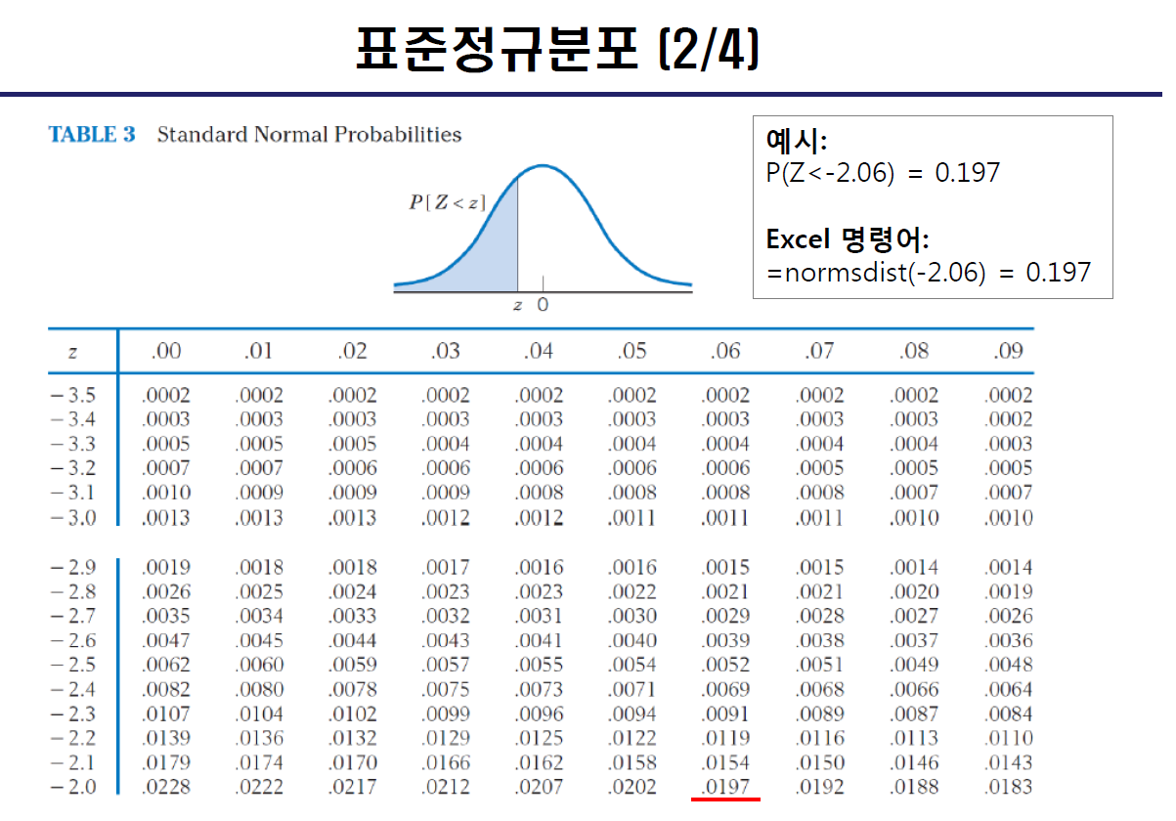

Slide 21
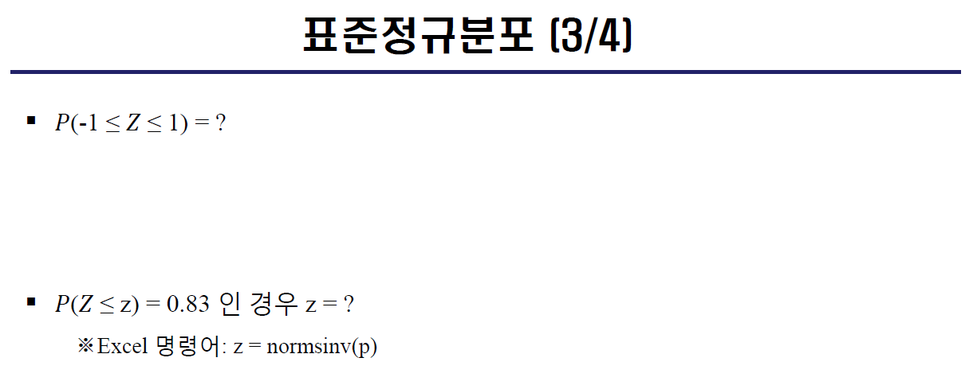

Slide 22
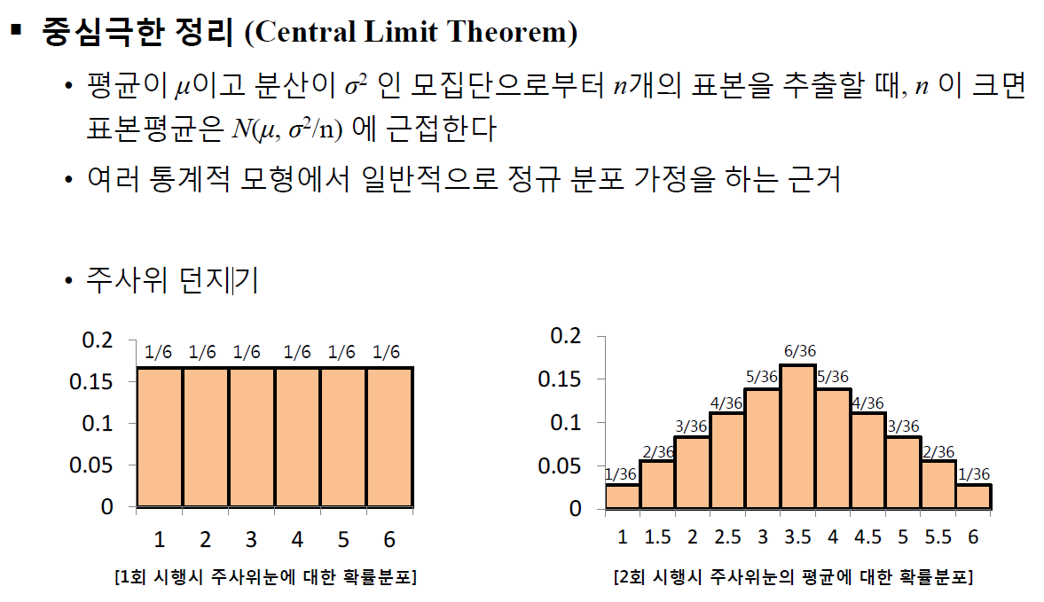

Slide 23
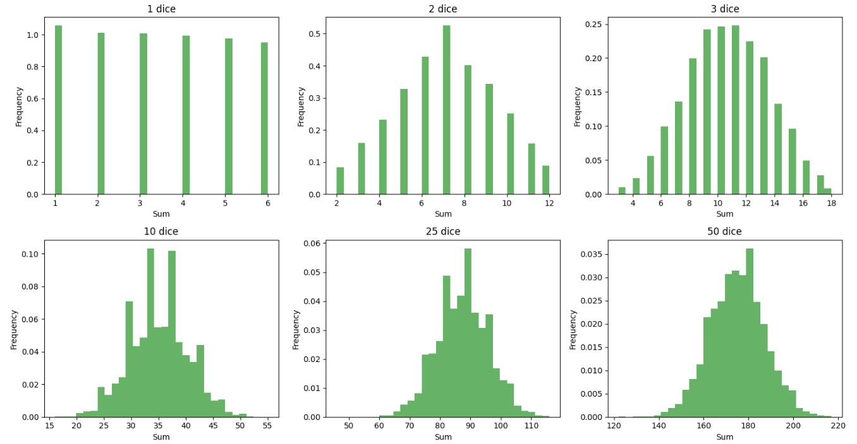
주사위 개수가 증가함에 따라 합의 분포(1000 trials/dice)가 점점 정규분포에 가까워지는 것(중심극한정리)

Slide 24
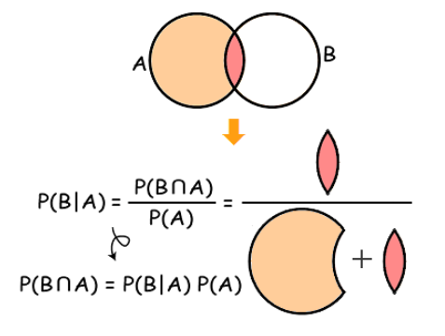
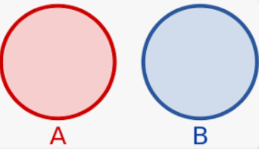
조건부 확률(Conditional probability)이란 어떤 사건이 일어났다는 전제하에 다른 사건이 일어날 확률
독립인 경우

